Slide 1
Roles Validación Presupuestaria y Recepción conforme
MVP16
Dirección de Compras y Contratación Pública ChileCompra

Slide 2
Antecedentes generales
1
Perfiles en Mercado Público:
En la plataforma de compras, existen 5 perfiles Supervisor, Operador, Abogado, Auditor y Observador, cada uno de ellos tiene distintas funcionalidades y permisos dentro de la plataforma. Este último no requiere estar Acreditado.
2
Rol Recepción Conforme:
El MVP16, habilita este rol para el usuario Perfil Observador, y tiene permisos solo para realizar las acciones de Recepción Conforme.
3
Rol Validación Presupuestaria:
El MVP16, habilita este rol para el usuario Perfil Observador, y tiene permisos solo para realizar las acciones asociadas a la validación presupuestaria de la OC (SIGFE).
Con esta modificación, se crea un hito en Mercado Público, dado que entran al sistema, usuarios que tienen funciones puntuales en el proceso de compra, y que son claves para la digitalización de los procesos de pago.

Slide 3
Instrucciones de uso
1
Iniciar sesión como Administrador de MP de la institución. Ir a sección Administración → Administrar usuarios
2
Crear/asignar al usuario, el perfil de Observador
3
Asignar Rol Recepción Conforme o Validación Presupuestaria y guardar

Slide 4
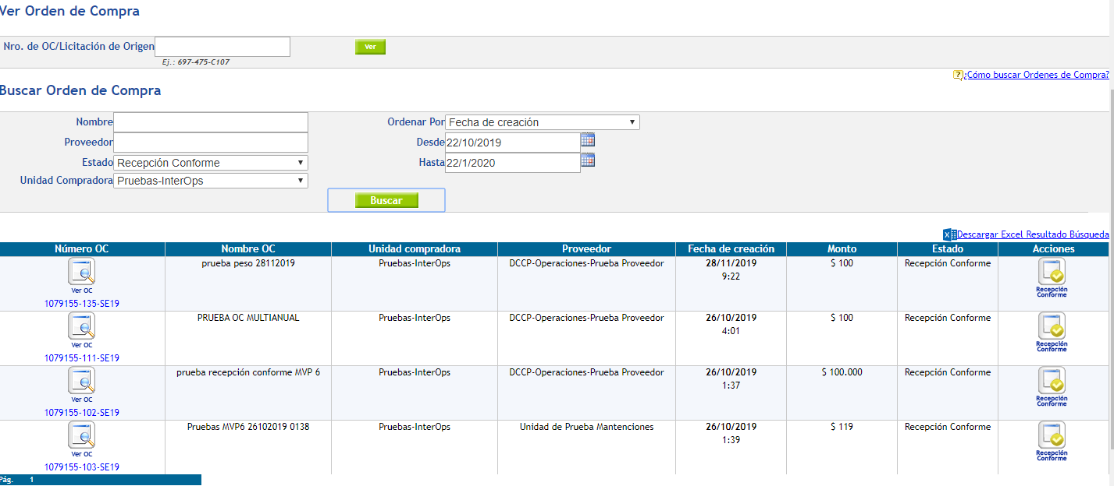
Ejemplos (1/2).
1
Ejemplo de visualización usuario con Perfil Observador y rol Recepción Conforme
Este Rol, solo puede realizar la Recepción conforme, una vez que la OC es aceptada por proveedor

Slide 5
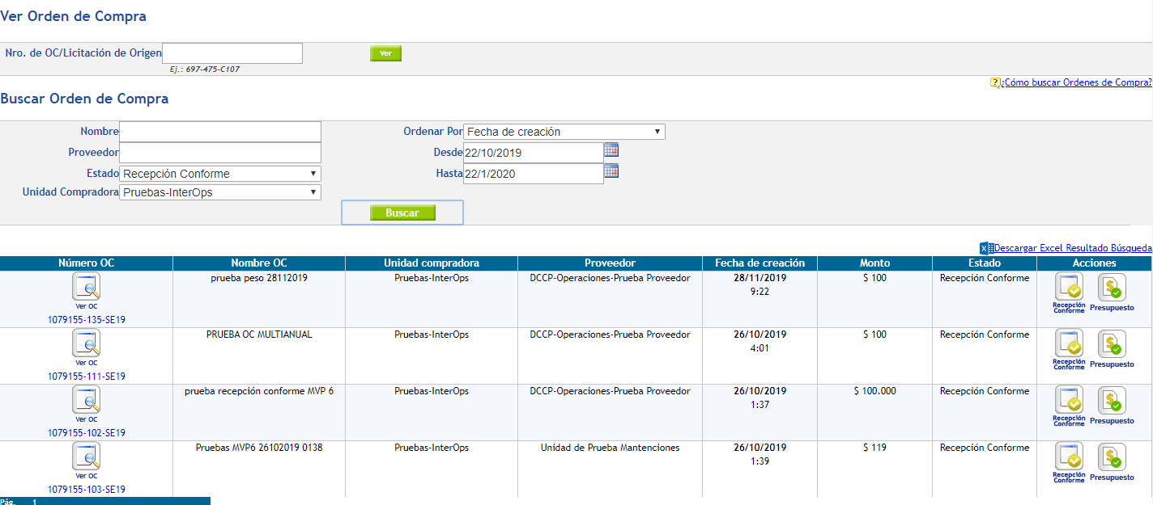
Ejemplos (2/2).
2
Ejemplo de visualización usuario con Perfil Observador, rol Recepción Conforme y rol Validación presupuestaria
Esta configuración permite realizar ambas acciones Validación presupuestaria y recepciones conformes

Slide 6
Roles Validación Presupuestaria y Recepción conforme
MVP16
Dirección de Compras y Contratación Pública ChileCompra

